Slide 1
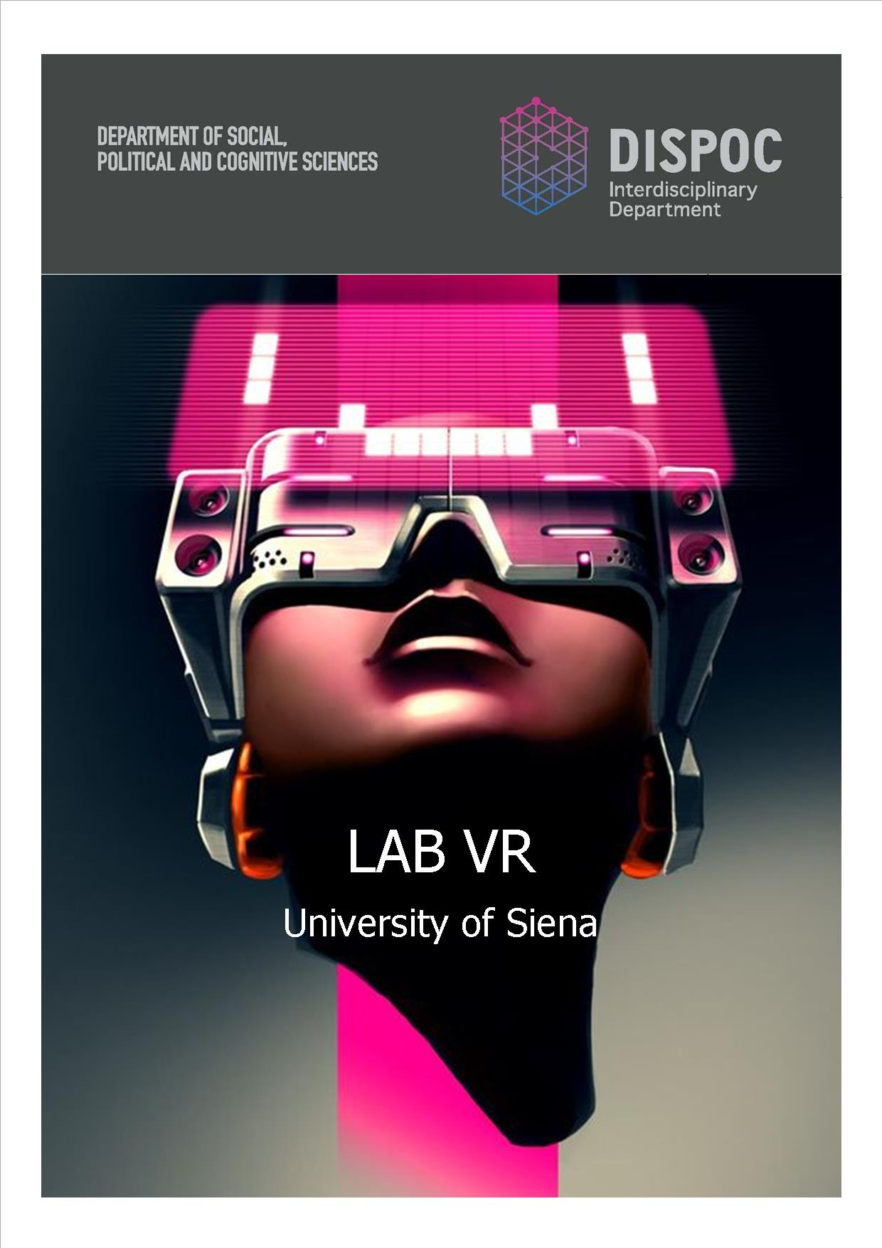
Seminario di Teoria dei Giochi e Economia Comportamentale
L’uso della realtà virtuale nei modelli decisionali
Alessandro Innocenti
Università di Siena
Dipartimento di Economia
Università degli Studi della Campania
Luigi Vanvitelli
20 marzo 2019

Slide 2
Limiti Strumenti Self-Report
Check-list e questionari implicano consapevolezza dei processi mentali del rispondente e capacità di introspezione-autopresentazione.
Fonti di distorsione: le aspettative della persona che risponde, la ricerca di coerenza, la desiderabilità sociale, la percezione del rischio personale e l’influenza del contesto.
L’effetto delle risposte automatiche agli stimoli: associazioni cognitive talmente stabili che possono operare oltre la consapevolezza e l’intenzione (sistema duale).

Slide 3
Euristiche e Bias Cognitivi
Divergenza tra la percezione soggettiva del rischio e la sua valutazione oggettiva dovuta a processi mentali detti euristiche.
Tra le euristiche più diffuse si evidenziano l'euristica affettiva, l’illusione del controllo, l’euristica della volontarietà, la percezione amplificata dei rischi catastrofici, l’effetto hot and cold, il confirmation bias, over-confidence e underconfidence.
L’insieme di queste euristiche fa sì che gli individui percepiscano la relazione tra rischi e benefici di un'attività in modo diverso da come sarebbe valutata sulla base di un calcolo razionale e probabilistico.

Slide 4
Strumenti di Realtà Virtuale
Realtà virtuale (VR) contribuisce a mettere sotto controllo i fattori ambientali. La realtà virtuale offre un ambiente in cui è possibile evidenziare gli errori nella percezione della realtà.
Le applicazioni VR hanno il vantaggio di essere capaci di suscitare esperienze simili a quelle esperibili nel mondo reale ed anche di aggiungere simulazioni di contesti altrimenti non esperibili.
Animazioni virtuali
Se la simulazione del processo garantisce la rappresentazione di tutti gli elementi di rischio
Simulazioni con avatar
Se la tipologia del processo richiede una ricostruzione virtuale per rendere percepibili i fattori di rischio
Ambienti immersivi
Ambienti virtuali per la ricerca e l’apprendimento dei fattori di rischi

Slide 5
The context-free bias
Uno dei principi fondamentali della psicologia cognitiva è che ogni forma di valutazione e soluzione dei problemi è dipendente dal contesto
Il laboratorio per sé non è un contesto neutrale ma è esso stesso un’istituzione con le sue regole formali e informali, esplicite o tacite
I giochi in laboratorio sono di solito testati senza contesto ma i soggetti sperimentali applicano comunque le loro etichette agli stimoli sperimentali

Slide 6
Synthetic field cues
L’uso della realtà virtuale può fornire in modo rigoroso scientificamente questo tipo di contesto
“A Virtual Experiment is an experiment set in a controlled lab-like environment, using typical lab or field participants, that generates synthetic field cues using Virtual Reality (VR) technology.”
Fiore et al. (2009)
Gli esperimenti in realtà virtuale possono essere considerati esperimenti sul campo in cui il soggetto è immerso in un contesto che è sotto il completo controllo dello sperimentatore (proper framed field experiments)

Slide 7
Effective sensory substitution
Se le percezioni sensoriali sono effettivamente sostituite in un ambiente isolato, il cervello non ha altra alternativa che dedurre la sua percezione dal suo flusso reale di dati sensoriali, cioè dall’ambiente virtuale.
La coscienza viene trasformata in consapevolezza dello scenario virtuale piuttosto che in quello reale, nonostante il fatto che l’utente sia a conoscenza che questo non è reale.
Con un sistema VR coinvolgente si intende appunto quello che fornisce la capacità di percepire attraverso contingenze senso-motorie naturali

Slide 8
Low and High Immersive Virtual Environments
Low-Immersive Virtual Experiments (LIVE)
utilizzano applicazioni riprodotte sullo schermo del computer, come simulazioni virtuali costruite “ad hoc”, dispositivi di realtà aumentata (Hololens) o mondi virtuali (Second Life, Project Sansar) che inducono un senso di presenza debole o a bassa immersività
High-Immersive Virtual Experiments (HIVE)
utilizzano strumenti di visualizzazione specializzati come caschetti di realtà virtuale (Oculus), CAVE o dispositivi di realtà aumentata (Hololens) che isolano dal punto di vista percettivo i soggetti sperimentali che interagiscono con un ambiente artificale ad alta immersività

Slide 9
Gli Strumenti
Realtà aumentata
Simulazioni virtuali
Mondi virtuali
Caschetto Oculus VR
Sistema HTC Vive
CAVE Ambiente Virtuale Automatico

Slide 10
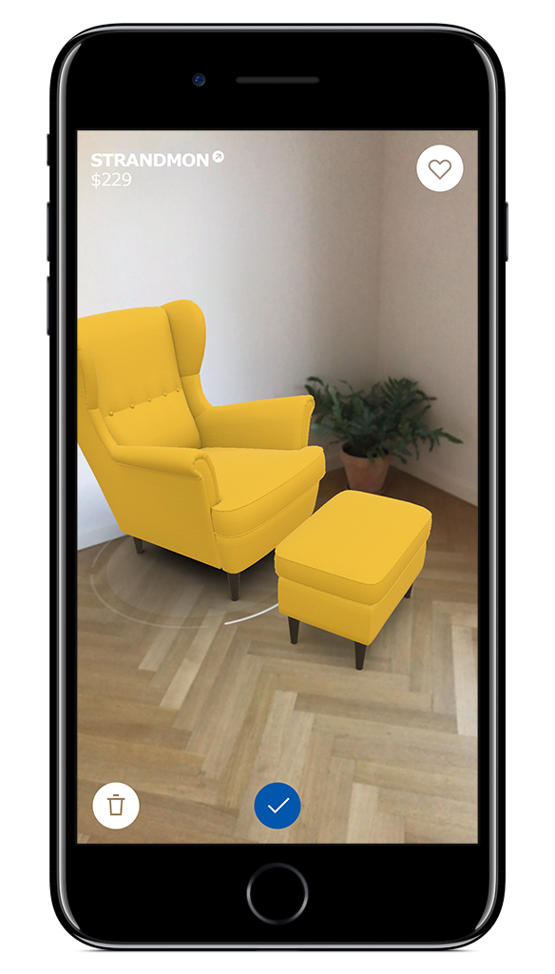
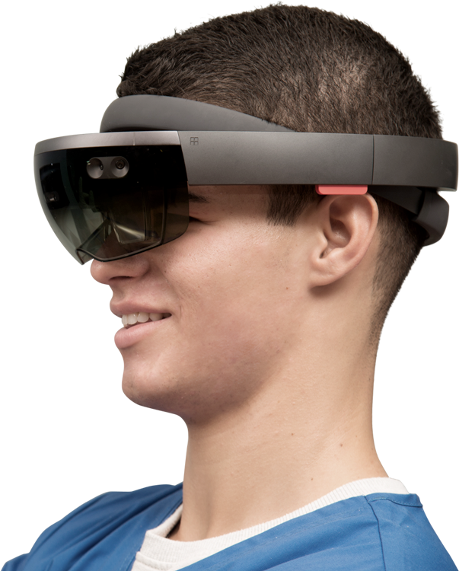

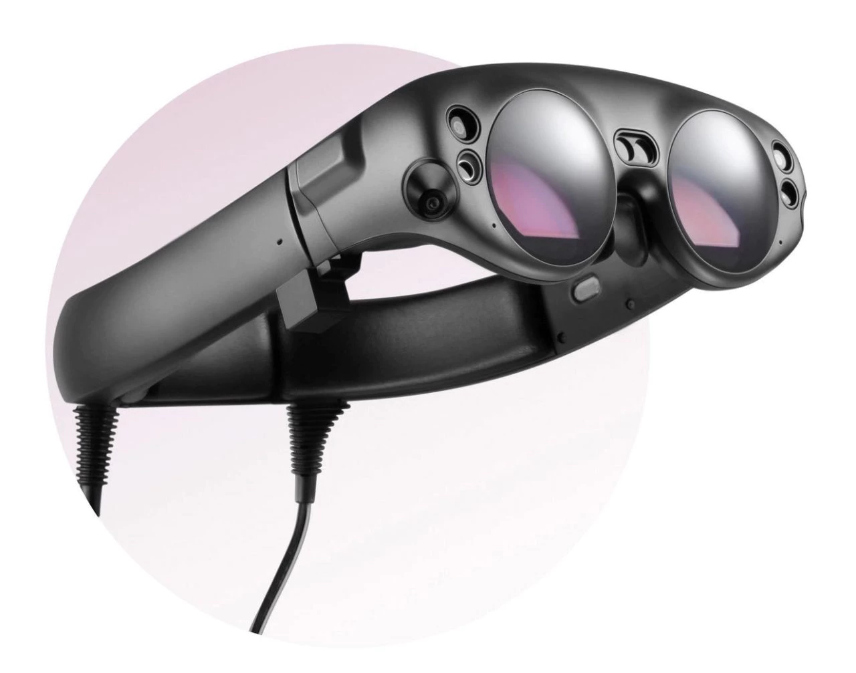
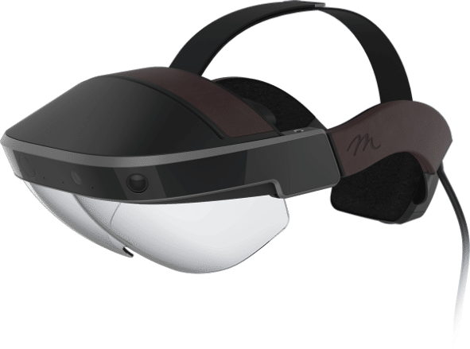




REALTA’ AUMENTATA
BASATA SU
MARKER
MARKER-LESS
VISORI
CABLATI
VISORI
TUTTO-IN-UNO
AR kit
AR Core
Microsoft HOLOLENS
Magic Leap One
Sono le tecnologie più stabili oggi.
Richiedono la presenza di un marker nello spazio reale da «aumentare»
Di nuova concezione.
Consentono di posizionare oggetti digitali sui piani orizzontali e verticali del mondo fisico in scala.
Prodotto per uso sia commerciale che professionale.
Abilitano un numero ridotto di casi d’uso
Prodotti per uso sia commerciale che professionale.
Sono lo stato dell’arte della tecnologia AR oggi.

Slide 11
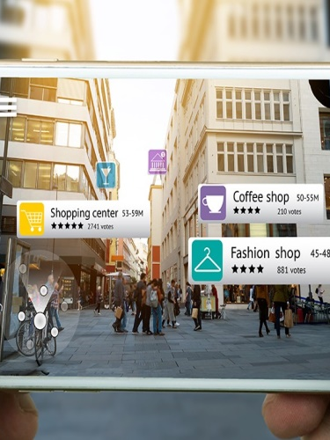
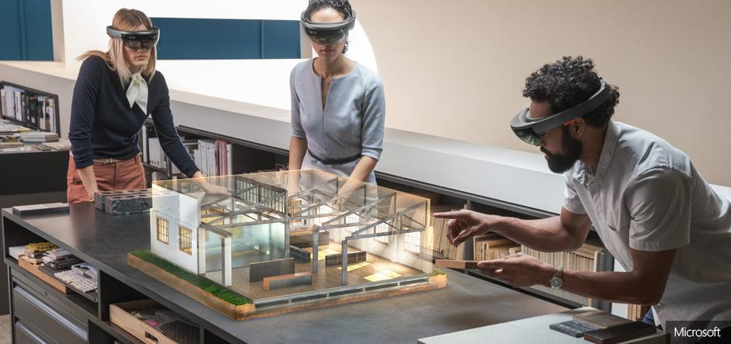
REALTA’ AUMENTATA
Augmented Reality
Mixed Reality
La realtà aumentata consiste nella visione di un ambiente reale in cui alcuni suoi elementi sono “aumentati” da contenuti digitali di varia natura.
La realtà mista consiste nella fusione tra mondo reale e virtuale per produrre nuovi ambienti e visualizzazioni nelle quali oggetti fisici e digitali coesistono ed interagiscono in tempo reale.
Notes:
VR -> Sei tu che entri in una realtà alternativa che io ho predisposto per te
AR –> La realtà alternativa che io ho predisposto per te entra nel tuo mondo reale.

Slide 12
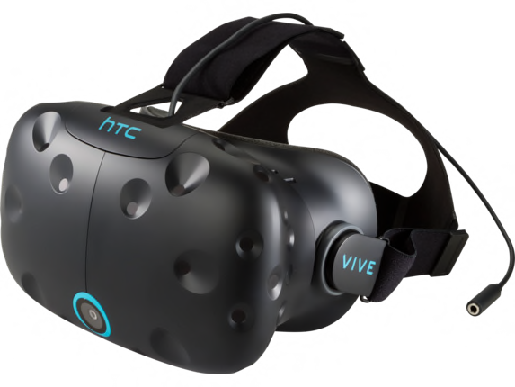
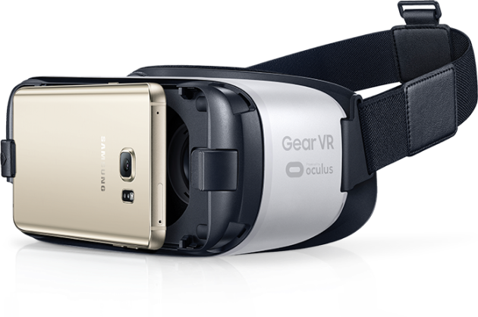
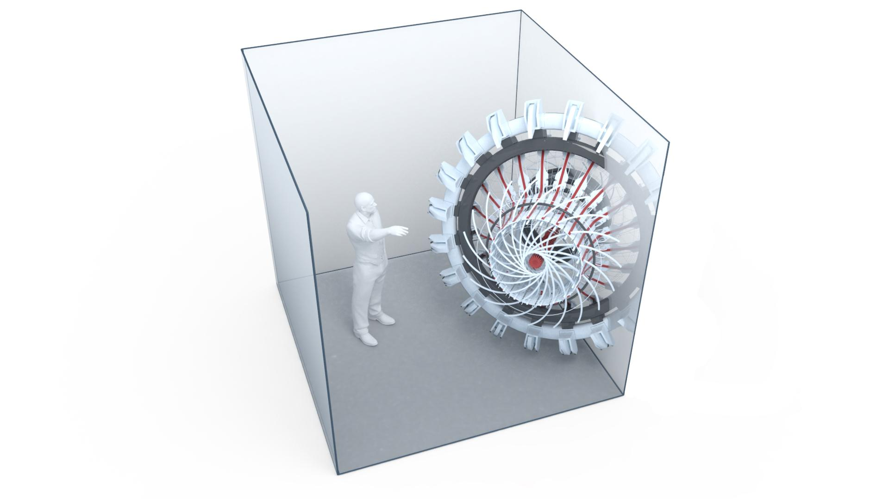
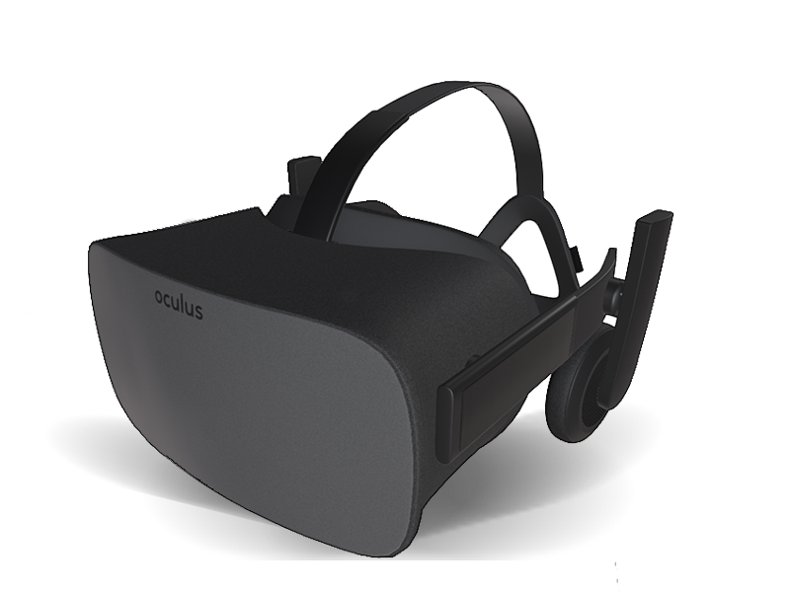
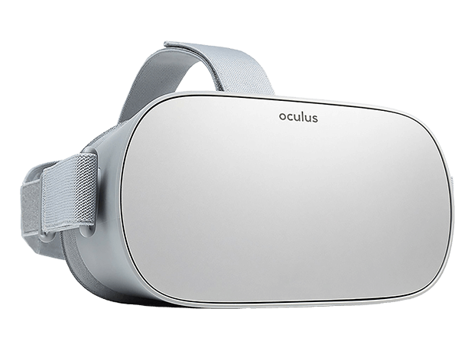
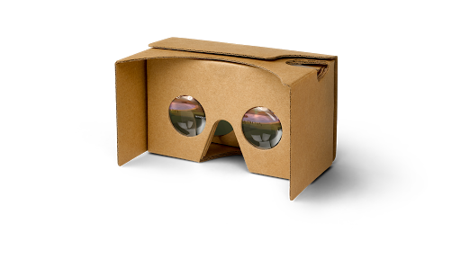
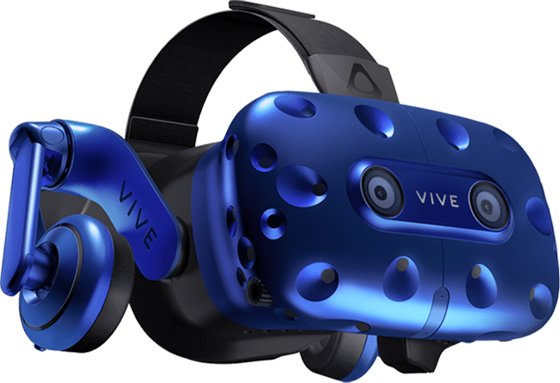
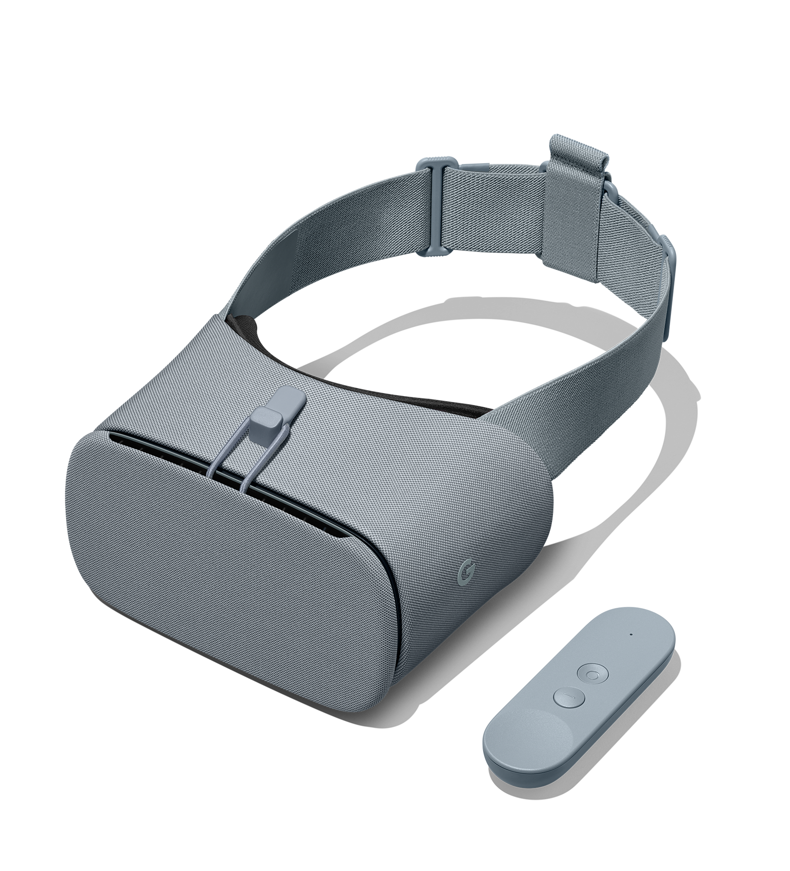
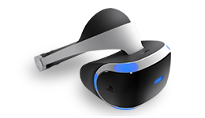
REALTA’ VIRTUALE
CAVE
VISORI
CABLATI
VISORI
NON CABLATI
VISORI
TUTTO-IN-UNO
VISORI
MOBILE
VISORI
CARDBOARD
Strumento professionale.
Ad 1, 2, 3 o 4 pareti.
Non esiste un prodotto commerciale ma è progettata ad hoc.
Usata principalmente in ambito ricerca.
Prodotto commerciale ma di alta qualità. Richiede un hardware esterno.
Prodotto commerciale di alta qualità. Richiede un hardware esterno.
Prodotto commerciale di alta qualità. Non richiede un hardware esterno.
Prodotto commerciale di media qualità. Richiede uno smartphone.
Prodotto di bassa qualità in genere usato come merchandising.

Slide 13
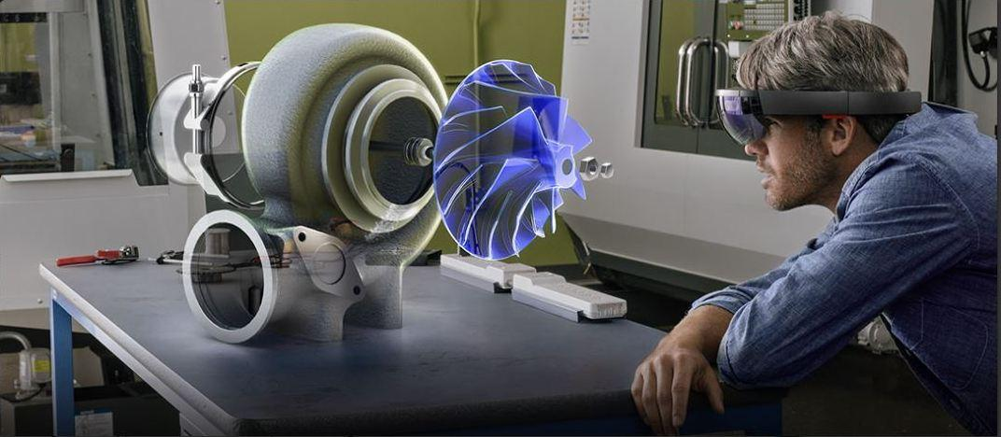
Realtà aumentata (LIVE)

Slide 14
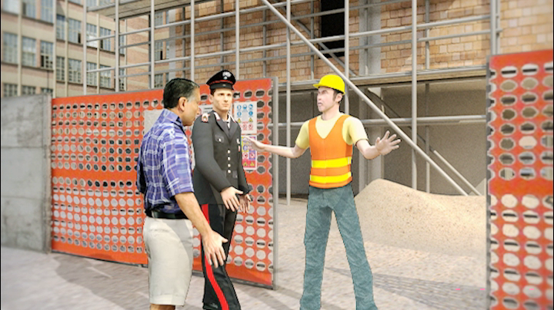
Simulazioni Virtuali (LIVE)

Slide 15
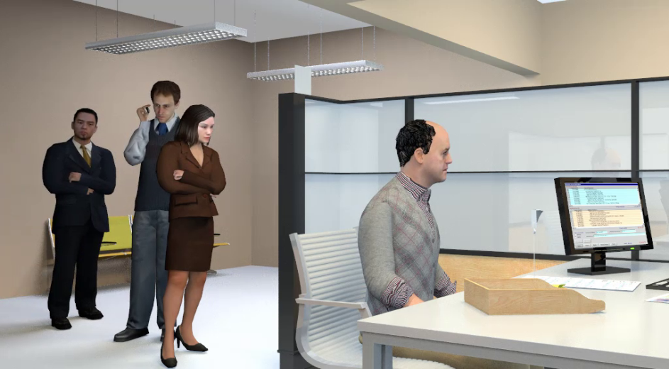
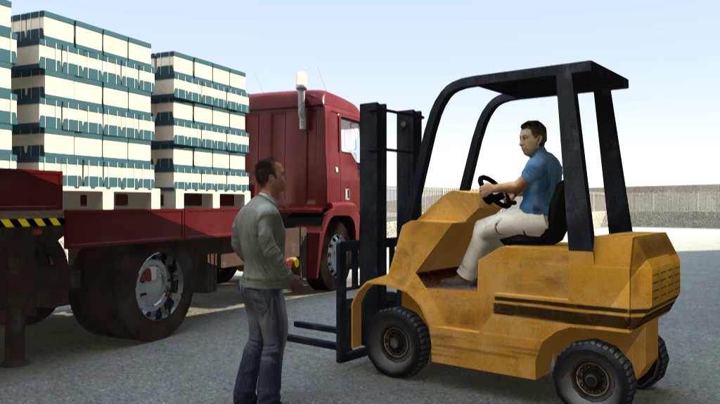
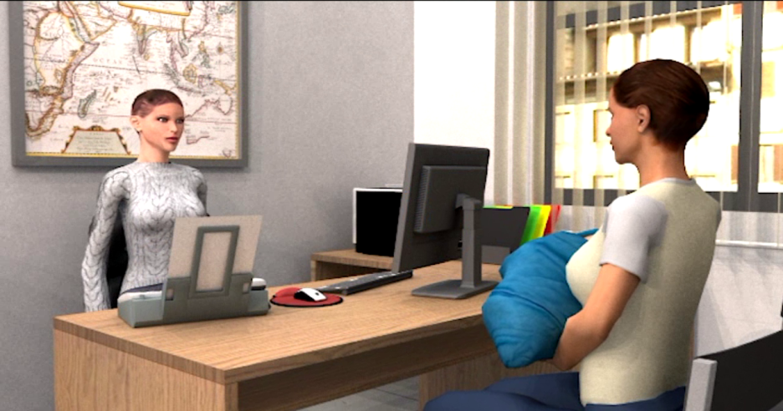

Slide 16
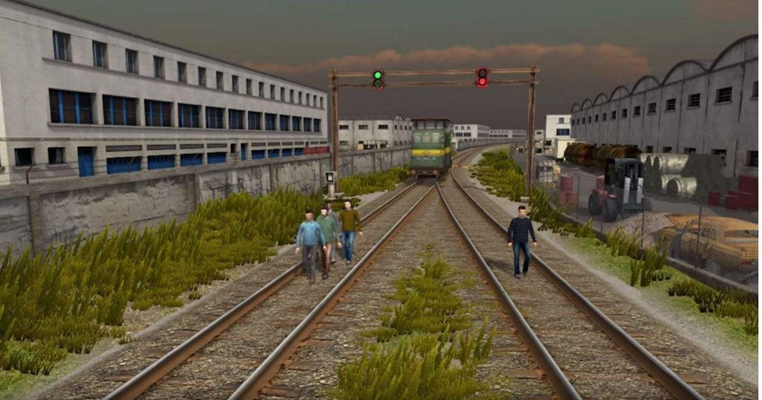
Moral dilemma(LIVE)

Slide 17
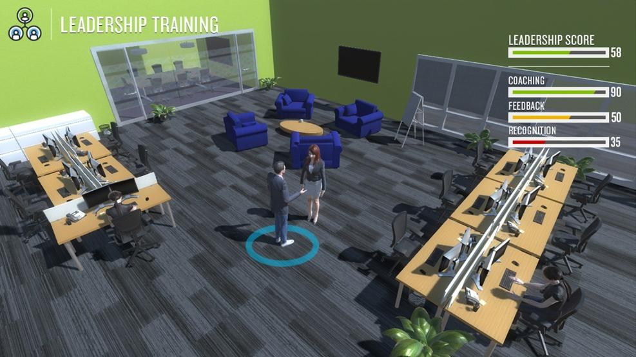
Mondi Virtuali(LIVE)

Slide 18
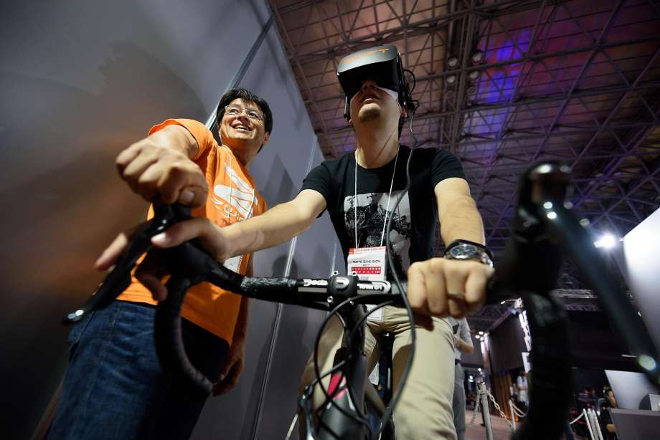
Caschetto Oculus VR (HIVE)

Slide 19
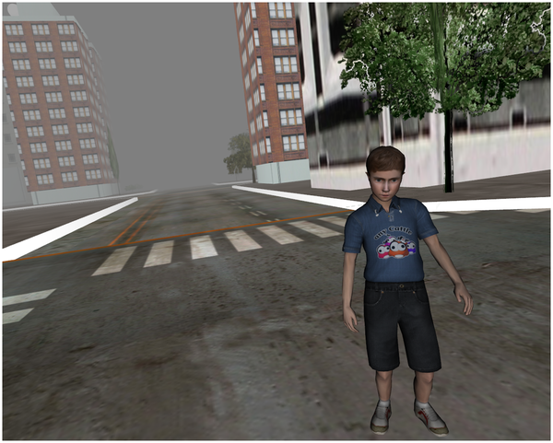
Empatia (HIVE)

Slide 20
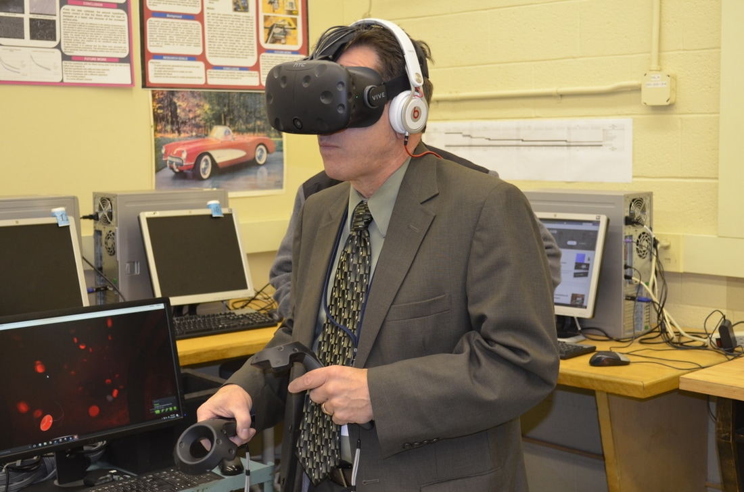
Sistema HTC Vive (HIVE)

Slide 21
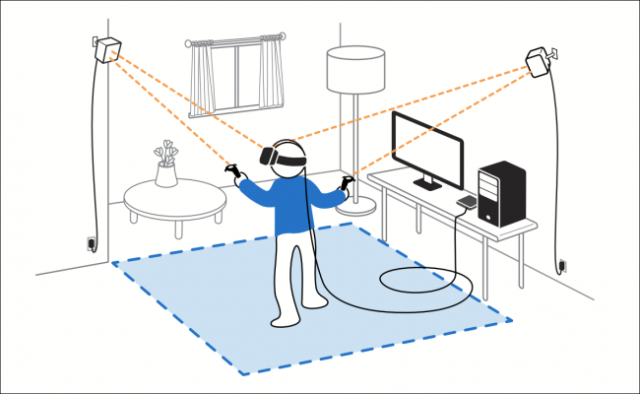
Sistema HTC Vive (HIVE)

Slide 22
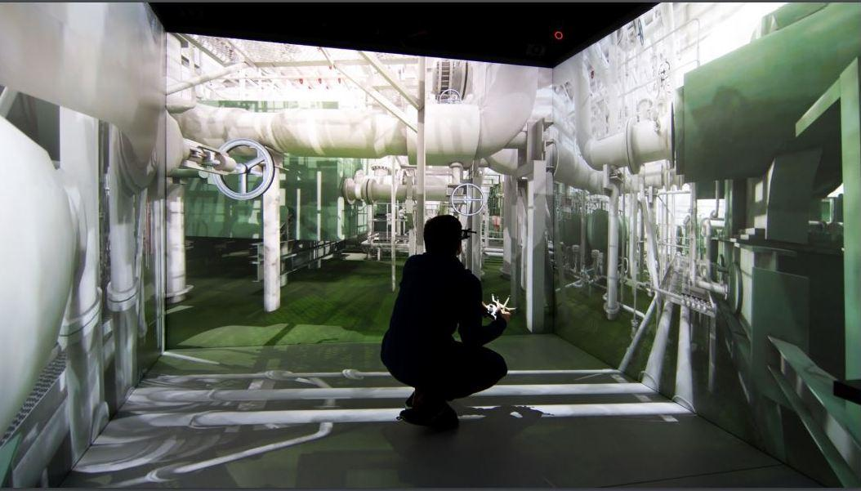
CAVE (HIVE)

Slide 23
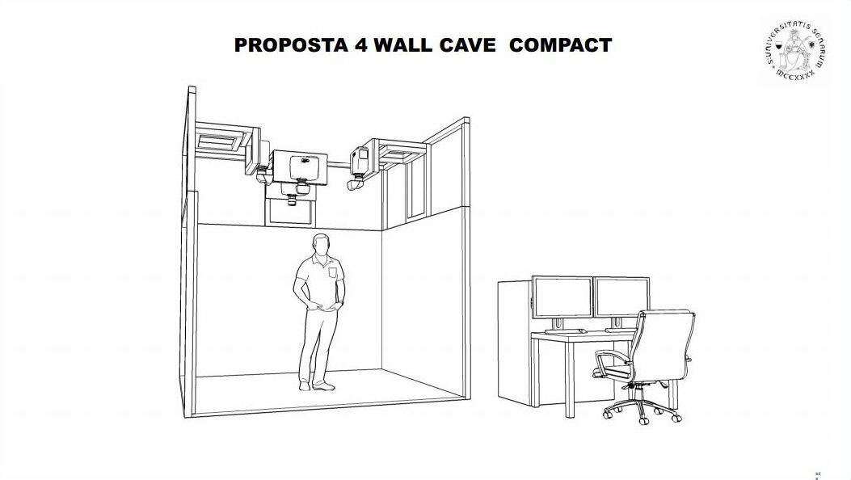
CAVE (HIVE)

Slide 24
Vantaggi CAVE
CAVE offre un campo visivo più ampio di Oculus Rift e HTC Vive che hanno un campo visivo di piccole dimensioni e completo isolamento dal mondo reale
CAVE permette alle persone di essere fisicamente all'interno dell'ambiente virtuale e senza caschetto
CAVE offre la possibilità di interagire con altri individui in mondi artificali appositamente create dallo sperimentatore
CAVE consente di unire imagini in realtà virtuale con oggetti o persone reali (realtà aumentata)

Slide 25
Esperimenti CAVE
Virtual Reality without HMD
https://www.youtube.com/watch?v=0V0G5M4DQfk
The CIREVE's Virtual Reality Theater (Cave) - Université de Caen Normandie
https://www.youtube.com/watch?v=_uXlg_QaFlw
Immersive Virtual Reality Technology: Experience More With EON Reality
https://www.youtube.com/watch?v=UT5xtpHRdlE
Altering Human Perception and Behavior through Immersive Virtual Reality (Microsoft research)
https://www.youtube.com/watch?v=Y-0VHEtyIR4

Slide 26
CAVE Applicazioni
Educazione
2015-16 LiveBIG: Inside Wisconsin's virtual reality CAVE
https://www.youtube.com/watch?v=mBs-OGDoPDY
Design
Architecture Virtual Reality Cave
https://www.youtube.com/watch?v=9rM7Vbh_9YA
Simulazione
Simulation Cube @ Evo Philly Cira centre south VisionaiR 3D CAVE Virtual Reality system IBM
https://www.youtube.com/watch?v=b1SCT7EPaX4

Slide 27
CAVE Applicazioni
Management
Implementing Kanban in a Virtual Reality CAVE
https://www.youtube.com/watch?v=wompfASioZw
Social Science Experiment
Immersive Display Queuing Experiment 4
https://www.youtube.com/watch?v=-rEyKkqrKpY&t=149s
Riabilitazione
Hand Rehabilitation in CAVE Virtual Environment -Purdue University Calumet CIVS
https://www.youtube.com/watch?v=B8O2oE7WW0Q

Slide 28

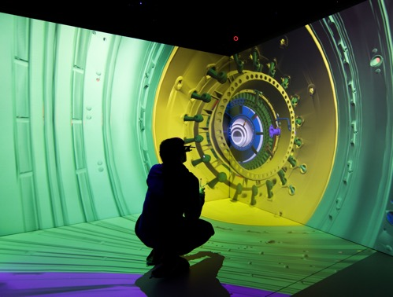
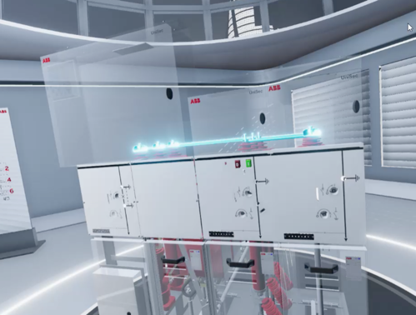

LE APPLICAZIONI
Phisical Installation
Cave
Virtual wall
VR Training
Operating instructions
Assembly
Safety
Healthcare
VR Showcase
Industrial
Product presentation
Interior Design

Slide 29
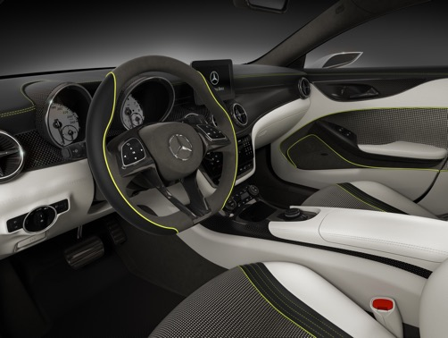
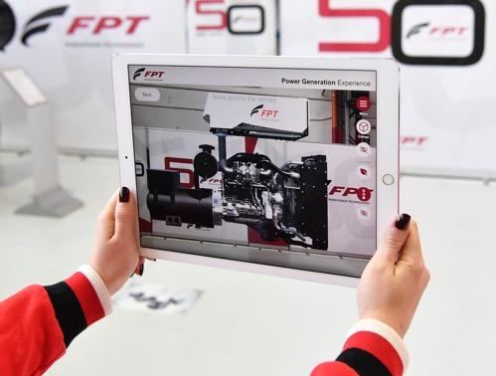

LE APPLICAZIONI
VR Design Review
Automotive
Engineering
Architectural
AR/MR Showcase
Industrial
Product presentation
Product configurator
Cultural & Heritage
Laserscan
Photogrammetry
VR Multiuser app

Slide 30
Quale approccio?
L'approccio preferibile per trasformare la novità della realtà virtuale in uno strumento utile è essere modesti
Probabilmente è un errore usare la VR per costruire un ponte tra il campo e il laboratorio
Lo è anche supporre che i partecipanti si comportino in VR come farebbero in circostanze simili nella realtà
La differenza tra esperimenti virtuali e di laboratorio e tra comportamento virtuale e reale può essere una risorsa piuttosto che un problema per la ricerca sperimentale.

Slide 31
LIVE per i bias cognitivi
LIVE sono appropriati per verificare come gli individui adattano le decisioni alle situazioni reali e in che modo modificano il comportamento, perché il senso di presenza più debole aumenta la prontezza mentale e facilita l'obiettività nella valutazione di scenari virtuali, indebolendo parzialmente l'effetto dei pregiudizi cognitivi
In questa prospettiva un campo promettente di applicazione degli esperimenti di realtà virtuale riguarda l'efficacia dei nudge empirici, come interventi di cambiamento comportamentale volti ad attenuare l’impatto delle distorsioni cognitive
Lo stesso approccio può essere applicato per studiare sperimentalmente le scelte intertemporali

Slide 32
HIVE per processi automatici
HIVE può rappresentare uno strumento adatto a testare come le persone reagiscono in situazioni rischiose o su come si formino errate percezioni
L’alto livello di immersione è appropriato per rilevare quali tipi di contesto attivano modelli decisionali automatici e inconsci
L’isolamento percettivo, inducendo la sensazione di essere immersi in un contesto reale, fa provare alle persone il coinvolgimento emotivo e innesca comportamenti di tipo euristico anticipando le valutazioni di tipo razionale e consapevole

Slide 33
PROGETTI IN CORSO
Risky Decision Making
Intertemporal Choice
Training on Hazardous Tasks
Manutenzione e montaggio attrezzature industria farmaceutica (CAMI s.r.l., Pharma Integration TLS)
Corsi Sicurezza Scuola Cassa Edile
Education
Scuola infanzia e Secondaria (Gioco in Sicurezza e Nudging)
Musei (Accessi Disabili Sistema museale Senese)
Procedure sicurezza industria farmaceutica (Master)
Cibo e educazione alimentare (Santa Chiara Lab)

Slide 34
BIBLIOGRAFIA
Bainbridge, W. S. (2007). “The scientific research potential of virtual worlds.” Science 317, 472–476.
Harrison, G. W., E. Haruvy, and E. E. Rutström. (2011) “Remarks on Virtual World and Virtual Reality Experiments.” Southern Economic Journal 78, 87–94.
Innocenti, A. (2017) “Virtual Reality Experiments in Economics.” Journal of Behavioral and Experimental Economics 69, 71-77.
Rosenberg R.S., S. L. Baughman S.L., and J. N. Bailenson (2013) “Virtual Superheroes: Using Superpowers in Virtual Reality to Encourage Prosocial Behavior.” PLoS ONE 8(1).
Laboratory of Virtual Rality and Economic Behavior https://lavrebweb.wordpress.com/
Blog LabVR https://paper.li/e-1545258725#/
Twitter LabVR https://twitter.com/alessandroinn18

